Slide 1
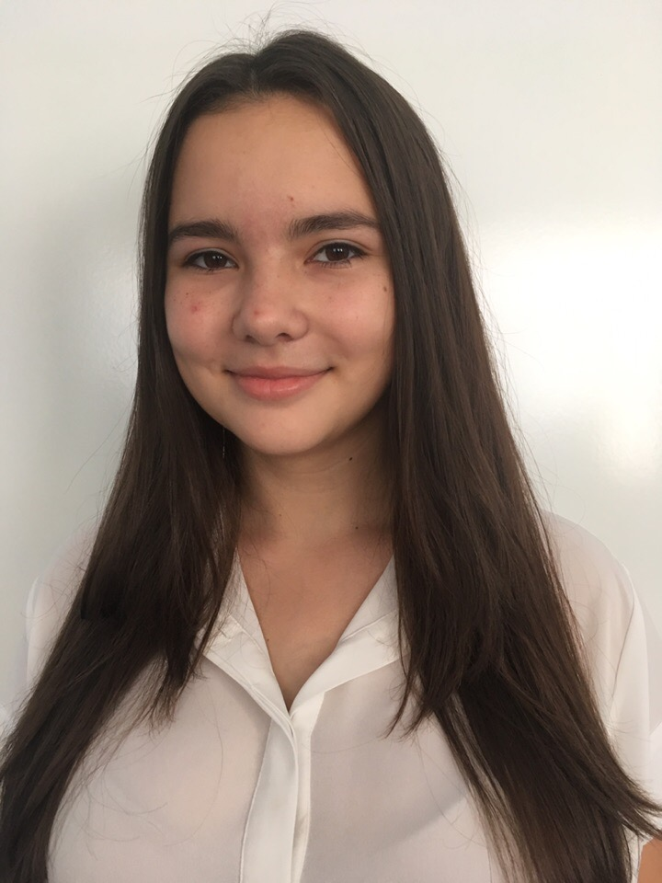
«Новые люди»
Кандидат в президенты гимназии №16:
Скороходова Полина Михайловна.
Ученица 9 «Г» класса .

Slide 2
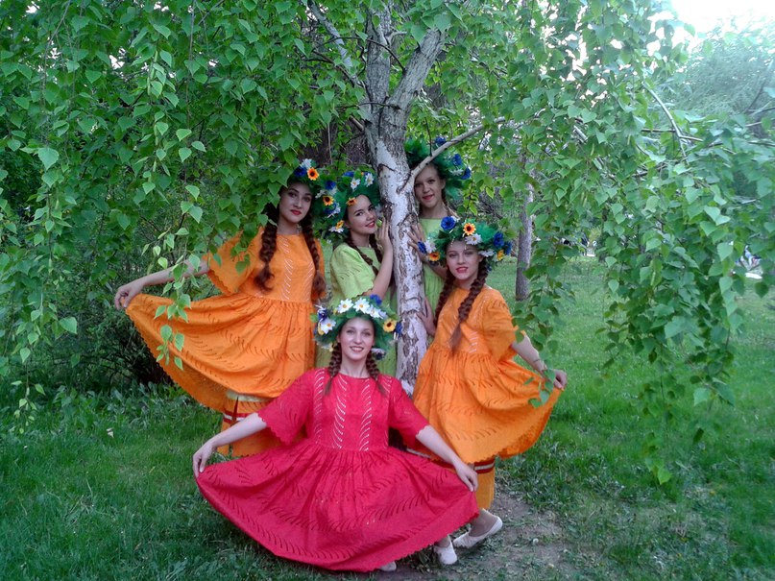
Занятия в не школы
Я Скороходова Полина, ученица 9 «Г» класс МОУ Гимназии №16. Я занимаюсь театральным искусством. Ранее занималась танцами. Являюсь лауреатом 1-ых мест во Всероссийских и Городских конкурсах.

Slide 3
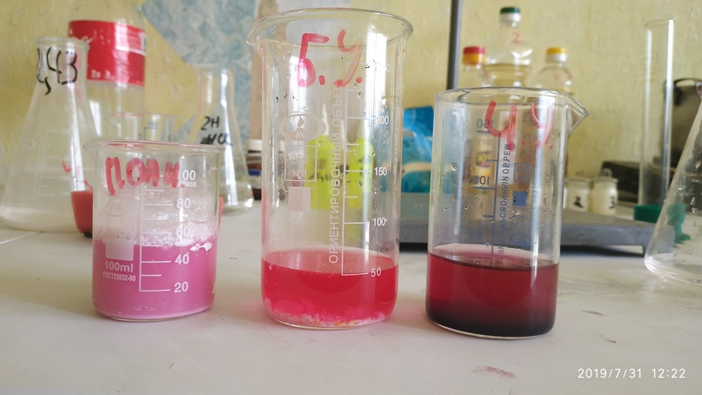
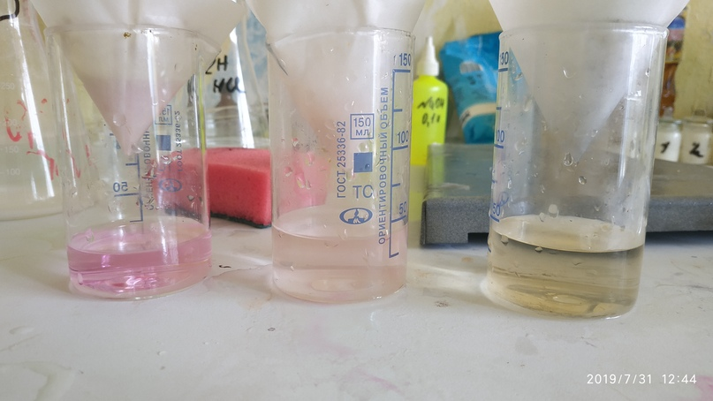
Наука
Так же мне нравиться
Научная деятельность в
области химии. В
Дальнейшем планирую
выучиться на учителя
по этому предмету.
Делала множество
Научных работ и
исследований.

Slide 4
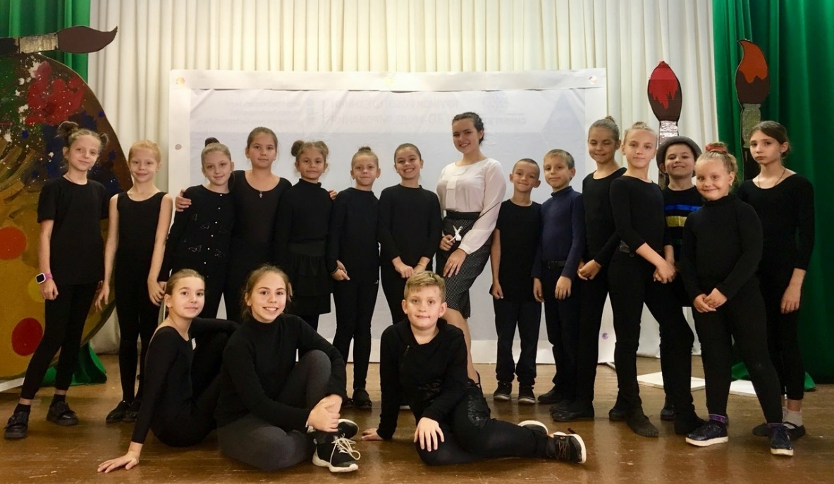
Творчество
Я принимаю активное участие в жизни школы. Выступаю на разных мероприятиях
Делаю декораций.

Slide 5
Я предлагаю:
Внести креативные идеи в тематику классных часов.
Устраивать квесты на территории школы.
Создать почтовый ящик президента для вопросов и предложений.
Создание школьного актива из учеников.
Создание клуба талантов.
День самоуправления.

Slide 6
«Новые люди»
Организовать праздник «День Святого Валентина», путём анонимных писем.
Провести конкурсы необычных костюмов.
Организовать тематические дискотеки для учеников гимназии.
Ввести музыкальные перемены

Slide 7
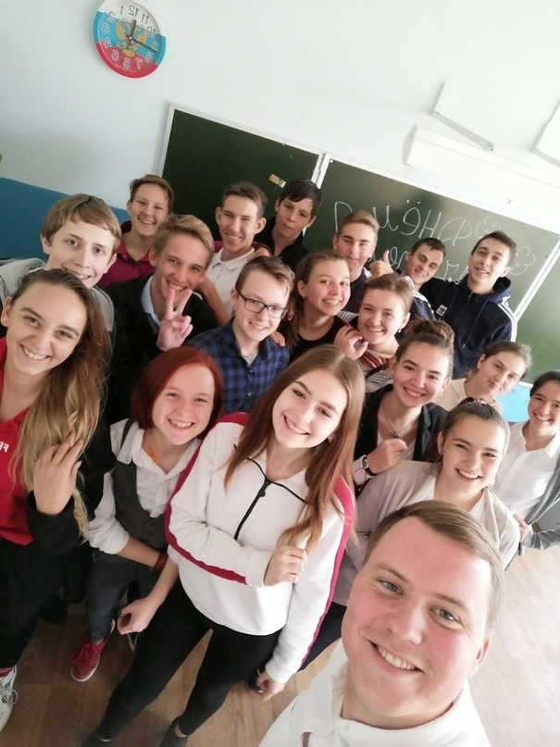
«Новые люди»
Многих может заинтересовать вопрос почему же я решила баллотироваться в президенты школы? Мне нравиться реализовывать себя в различных видах деятельности. Это отличный способ проявить себя.

